Slide 1
Урок природоведения

Slide 2
Звенит звонок, начинается урок

Slide 3
Девиз урока: Наблюдай и восхищайся
Изучай и береги

Slide 4
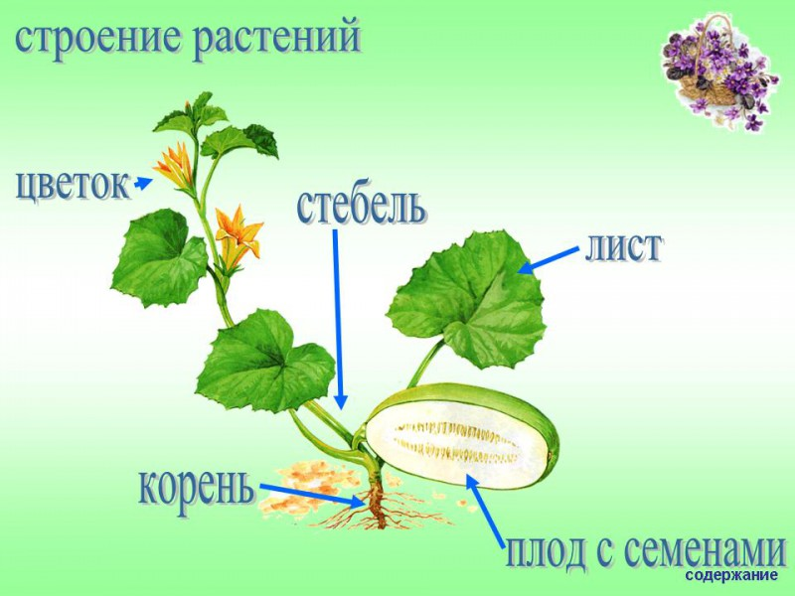
Домашнее задание

Slide 5
Строение растений

Slide 6
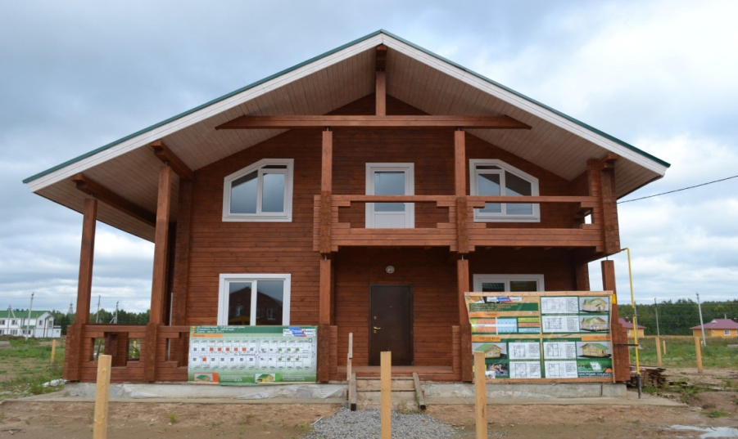
Где растут растения?

Slide 7
Тема : Комнатные растения

Slide 8
Фонетическая зарядка
Хлорофитум
Хло-ро-фи-тум
Хлорофитум

Slide 9
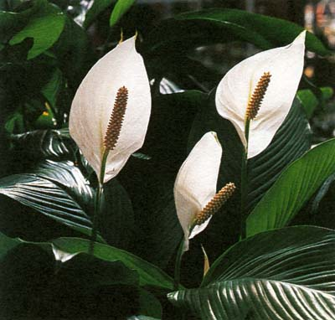
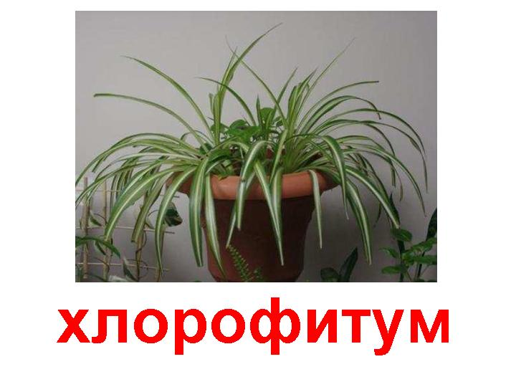
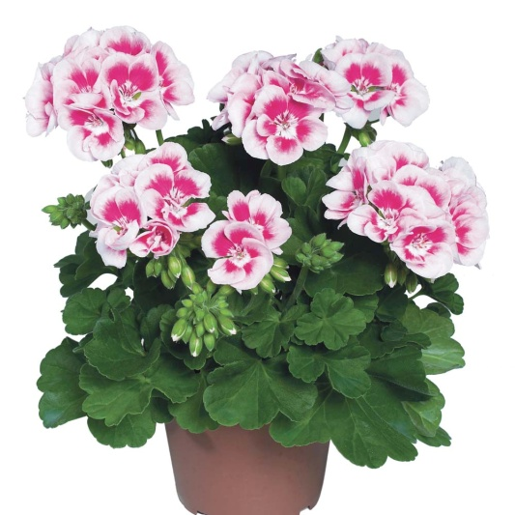
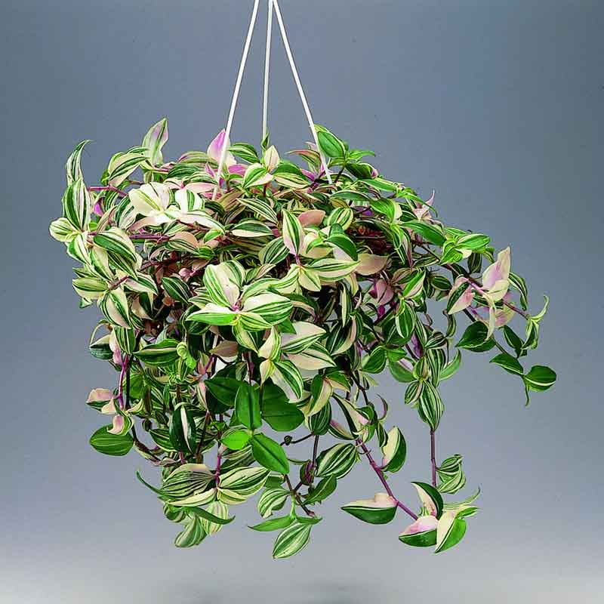
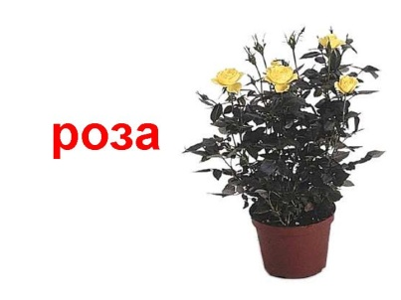
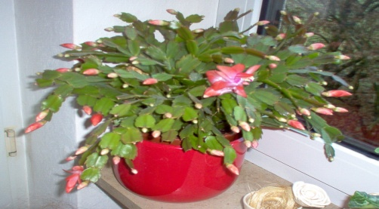
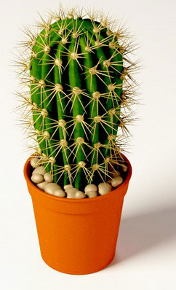
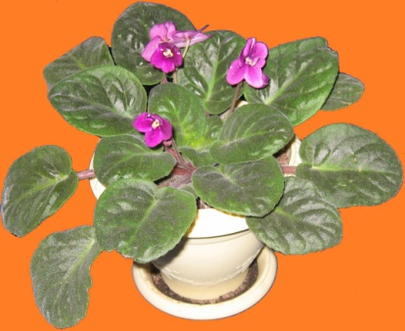
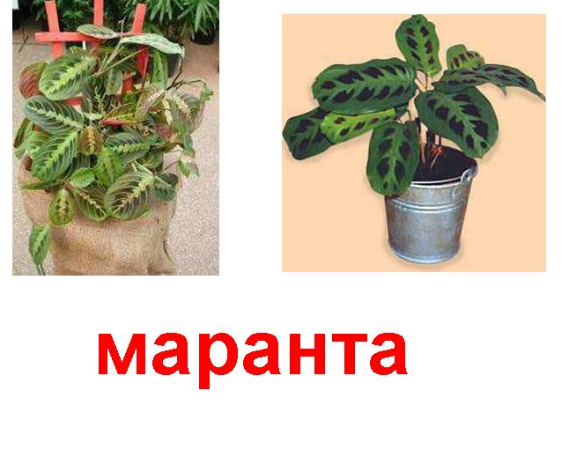
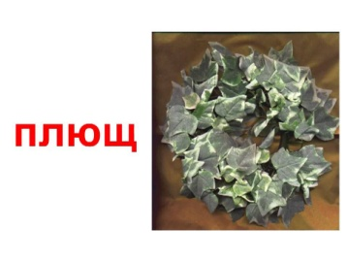
традесканция
спатифиллум
герань
декабрист
кактус
фиалка

Slide 10
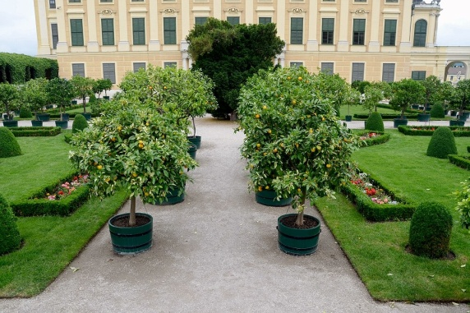
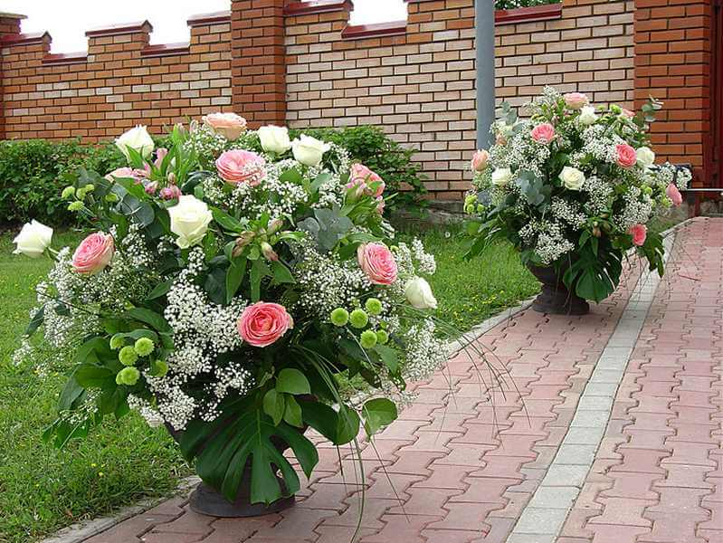
История
Родина комнатных растений-
тёплые страны.
Там они могут расти на улице.
А где холодный климат,
например в Сибири, люди решили выращивать растения дома.
Люди привозили из дальних стран удивительные растения разводили их в своих домах.

Slide 11
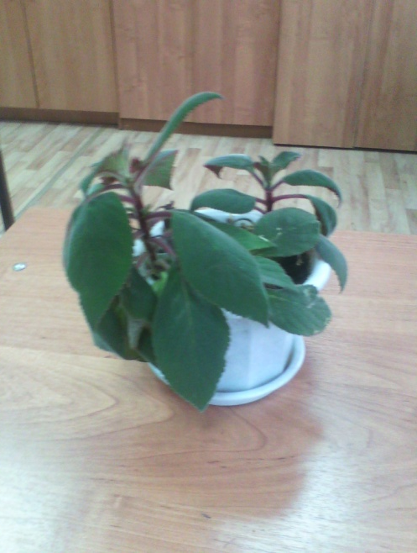
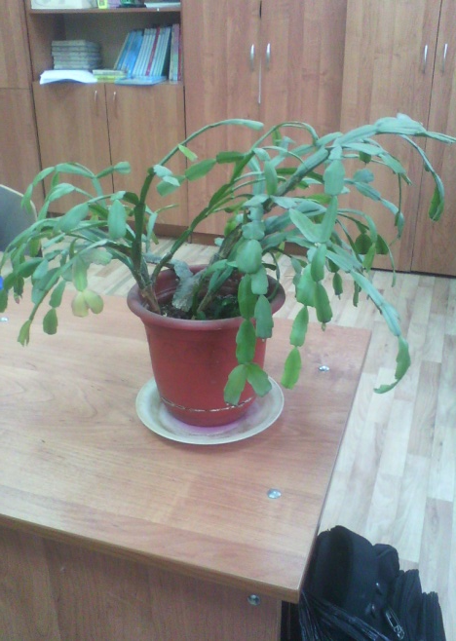
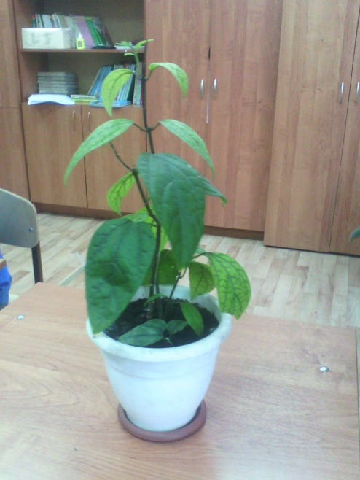
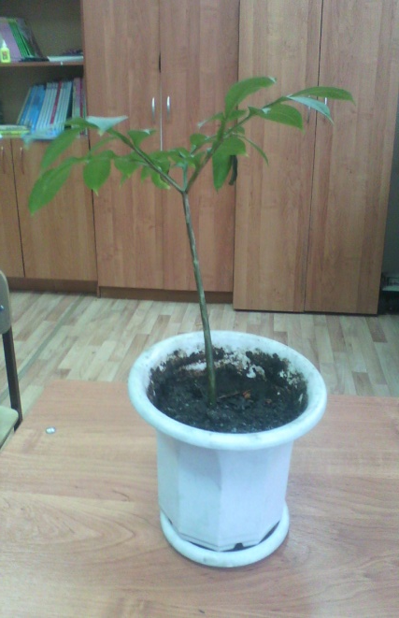
Какие цветы есть в классе?
Пальма
Колокольчик
красный
Декабрист
клеродендрум

Slide 12
Что нужно для растений?

Slide 13
1.Поливать растения водой (комнатной температуры)

Slide 14
2.Вытирать пыль с листьев влажной тряпкой или губкой.

Slide 15
3. Срезать сухие листья и веточки. Следить за чистотой горшков.

Slide 16
4.Рыхлить почву.

Slide 17
Физминутка
Спал цветок и вдруг проснулся. Больше спать не захотел, шевельнулся, потянулся, взвился вверх и полетел. Солнце утром лишь проснётся, бабочка кружит и вьётся.

Slide 18
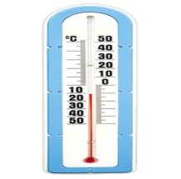
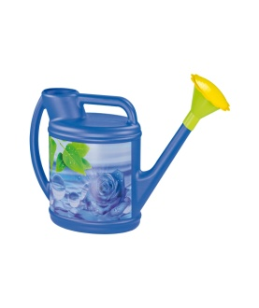
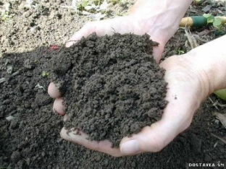
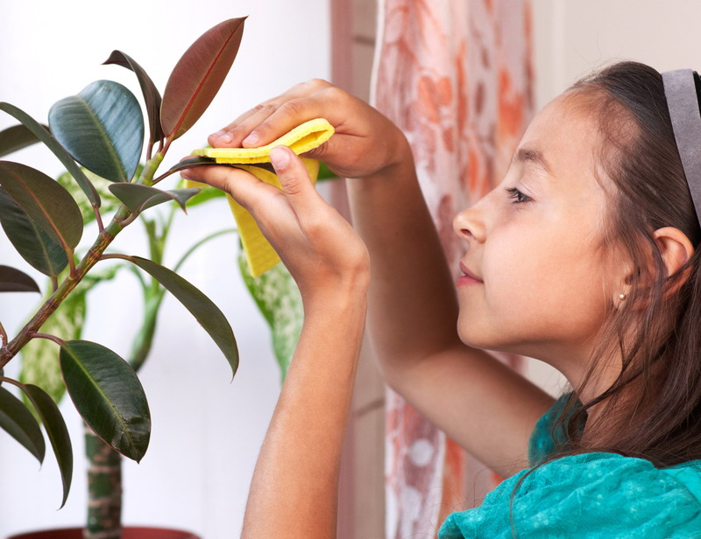
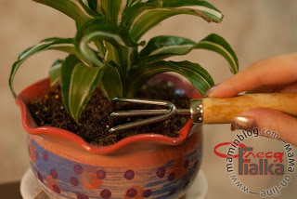
Для жизни комнатных растений растений нужны:
Солнечный свет
Тепло
Вода
Земля
Уход за растениями

Slide 19
Зачем нужны комнатные растения?
Комнатные растения нужны для:
красоты
хорошего
настроения
чистого
воздуха
доброты
здоровья

Slide 20
Письменная работа

Slide 21
Что вы узнали на уроке?
Теперь я знаю названия комнатных растений.
Комнатные растения нужны для здоровья
Комнатные растения очищают воздух ….
Они украшают помещение

Slide 22
Спасибо за урок!

